Slide 1
Sobrecarga de métodos
P. O. O.
Prof. Grace

Slide 2

E se eu quisesse usar apenas algumas informações?
public class TesteData {
public static void main (String args[])
{
Data data1, data2, data3;
data1 = new Data(26, 03, 2018);
data2 = new Data(2016);
data3 = new Data(07, 2020);
System.out.println(
“ Hoje é “ + data1.toString() +
“ ingressei no segundo semestre de “ + data2.getAno() +
“ e me formarei em “ + data3.getMes()+”/”+data3.getAno());
}
}

Slide 3
Construtores sobrecarregados - Classe Data
// construtor existente
public Data (int d, int m, int a)
{
setData(d, m, a);
}
// construtor com mês e ano
public Data (int m, int a)
{
setData(1, m, a);
}
// construtor com apenas ano
public Data (int a)
{
setData(1, 1, a);
}

Slide 4
Incluir métodos get
(...) // método público – obtém dia
public int getDia ()
{
return dia;
}
// método público – obtém mês
public int getMes ()
{
return mes;
}
// método público – obtém ano
public int getAno ()
{
return ano;
}
(...)

Slide 5
Teste Classe Data
public class TesteData {
public static void main (String args[])
{
Data data1, data2, data3;
data1 = new Data(26, 03, 2018);
data2 = new Data(2016);
data3 = new Data(07, 2020);
System.out.println(
“ Hoje é “ + data1.toString() +
“ ingressei no segundo semestre de “ + data2.getAno() +
“ e me formarei em “ + data3.getMes()+”/”+data3.getAno());
}
}
Implemente e Teste

Slide 6
Atividade - Classe Data
Altere a classe Data incluindo o método bissexto( ) que informa se o ano é bissexto ou não (booleano);
Utilize este método para validar a quantidade de dias de fevereiro;

Slide 7
Atividade Extra Classe ContaCorrente
Atributos (variáveis de instância)
Número da conta
Titular
Saldo
Métodos (operações/ tarefas)
Construtor: inicializa titular, numero da conta e saldo (sempre maior ou igual a zero);
Depósito (atualizar saldo acrescido da quantia depositada);
Saque (atualizar saldo decrescido da quantia sacada);
Exibir dados da conta

Slide 8
Atividade – Conta corrente
Implemente a classe ContaCorrente
O valor inicial do saldo deve ser sempre maior ou igual a 0;
Não esqueça de validar os valores de saque e depósito (não devem ser menores que zero).

Slide 9
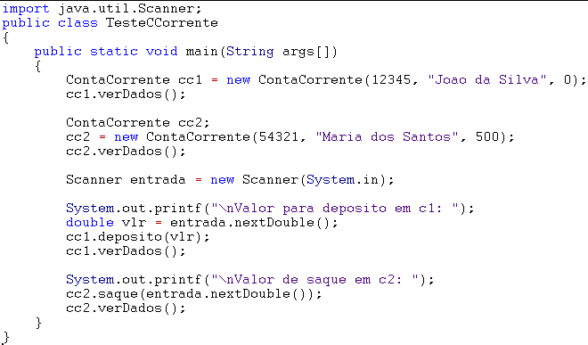
Programa teste

Slide 10
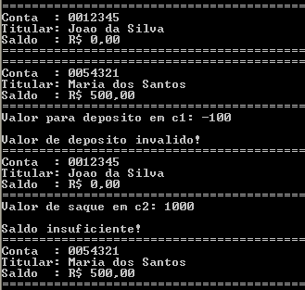
Exemplo de saída

Slide 11
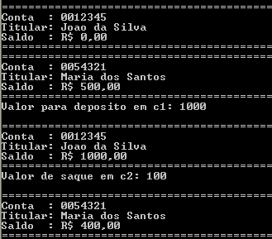
Outro exemplo

Slide 12
Discussão
Precisamos dos métodos
Set/ get saldo?
Set/ get titular?
Set/ get número da conta?
Sugestão:
Codifique os métodos set e get titular

Slide 13
Atividades
Classe Data com Ano Bissexto
Conta Bancaria + programa teste
Enviar atividades por email até 02/04/2018: poo.profgrace@yahoo.com.br

